Slide 1
Đề Tài: Bảo mật hệ thống IoT
Sinh viên thực hiện:
Vũ Đức Thao - 20163668

Slide 2
Nội dung trình bày
Giới thiệu
Mô hình hóa hệ thống
Thiết kế hệ thống
Bảo mật hệ thống
Kết quả

Slide 3
1. Giới Thiệu
IoT
MQTT

Slide 4
1.1 IoT
IoT (Internet Of Things) là một hệ thống mà các thiết bị vật lý trên khắp thế giới được kết nối với internet, thu thập và chia sẻ dữ liệu.
Đề tài này sẽ xây dựng một ứng dụng thu thập các giá trị nhiệt độ, độ ẩm được tạo ra từ DHT11 và hiển thị lên trên web. Từ đó sử dụng một số giải pháp để bảo mật hệ thống này.

Slide 5
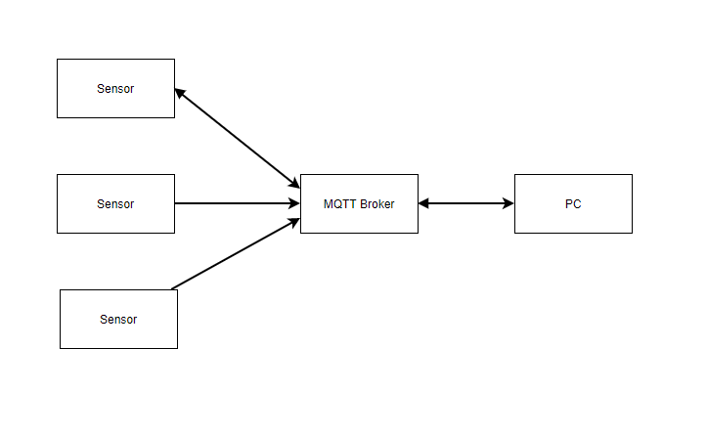
1.2 MQTT

Slide 6
1.2 MQTT
MQTT (Message Queuing Telemetry Transport) là giao thức truyền thông điệp (message) theo mô hình publish/subscribe (cung cấp / thuê bao), được sử dụng cho các thiết bị IoT với băng thông thấp, độ tin cậy cao và khả năng được sử dụng trong mạng lưới không ổn định. Nó dựa trên một Broker (tạm dịch là “Máy chủ môi giới”) “nhẹ” (khá ít xử lý) và được thiết kế có tính mở (tức là không đặc trưng cho ứng dụng cụ thể nào), đơn giản và dễ cài đặt.
Hình trên mô tả quá trình subscribe, publish giữa các sensor và máy tính

Slide 7
1. Giới Thiệu
Ứng dụng mở rộng của hệ thống
Theo dõi tình hình thời tiết (nhiệt độ, độ ẩm)
Ứng dụng trong nông nghiệp thông minh như tưới tiêu tự động theo dõi điều khiển các thiết bị.

Slide 8
2. Mô hình hóa hệ thống
NodeMCU ESP8266
Cảm biến nhiệt độ, độ ẩm DHT11
MongoDB
ExpressJS
Trang web hiển thị dữ liệu

Slide 9
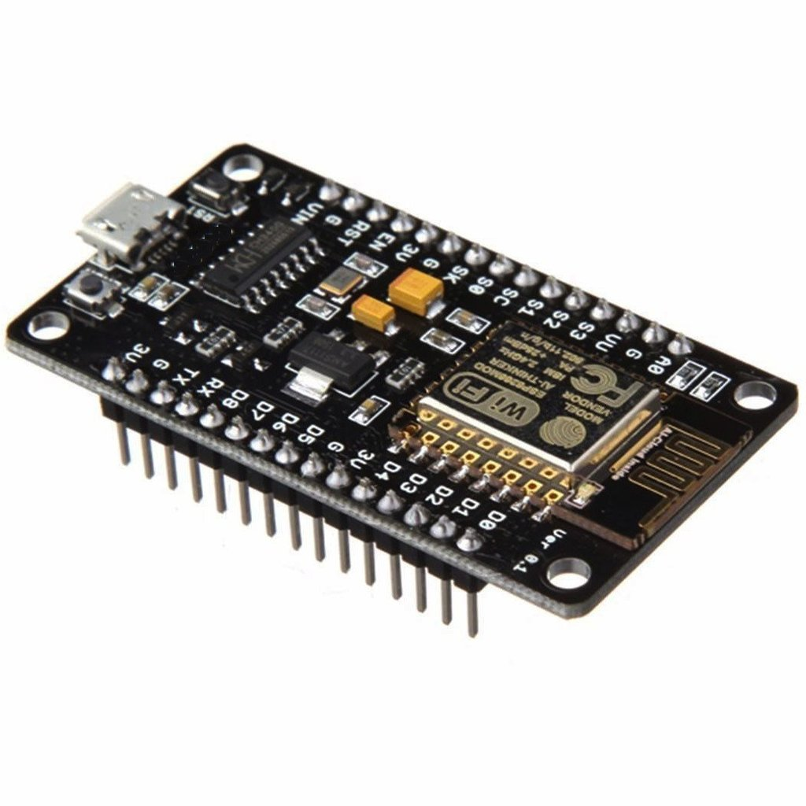
2.1 NodeMCU ESP8266
NodeMCU Esp8266 là một kit phát triển dựa trên nền tảng chip Wifi ESP8266 với thiết kế dễ sử dụng và lập trình

Slide 10
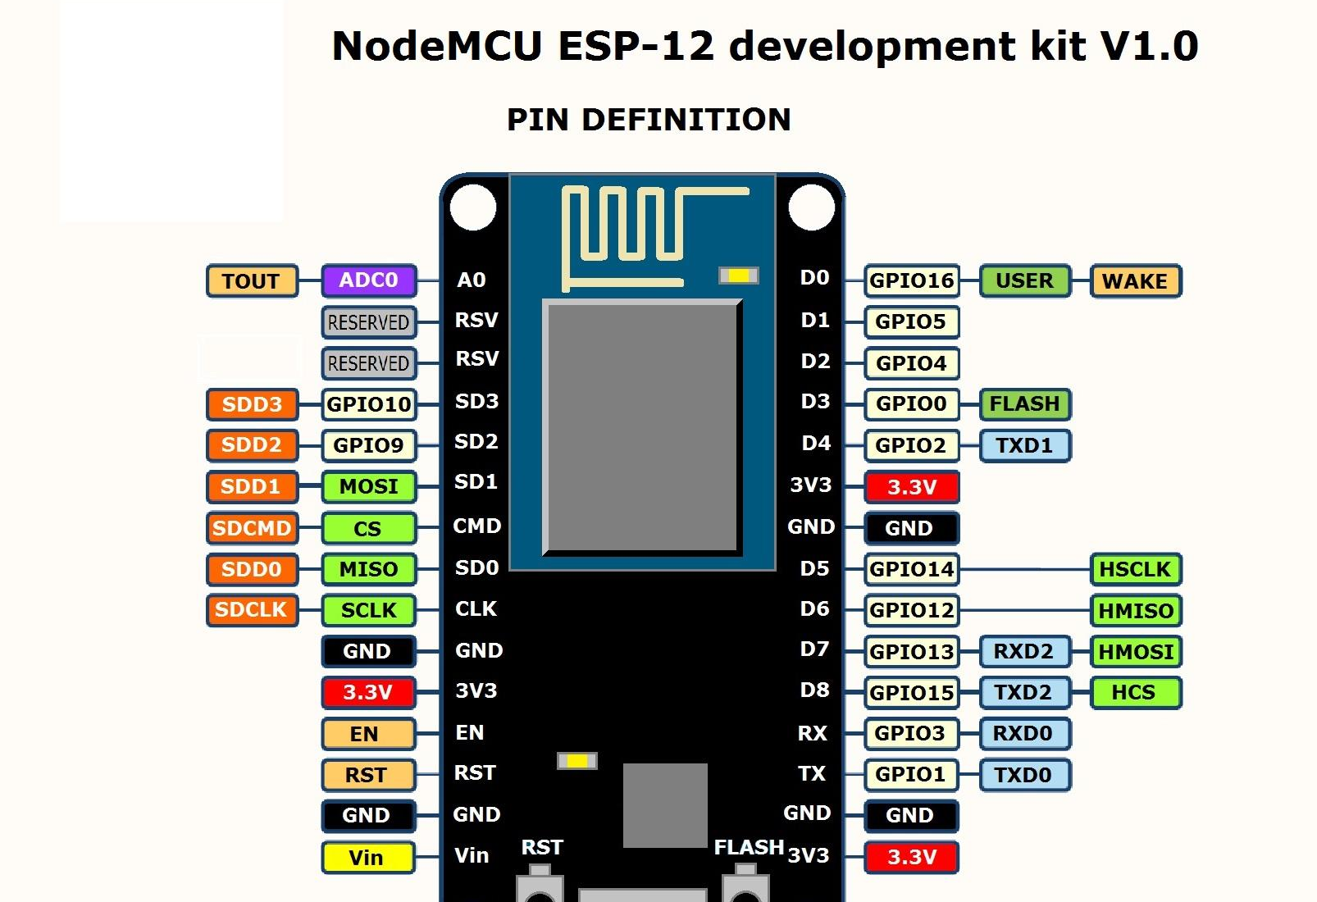
2.1 NodeMCU ESP8266
Sơ đồ chân

Slide 11
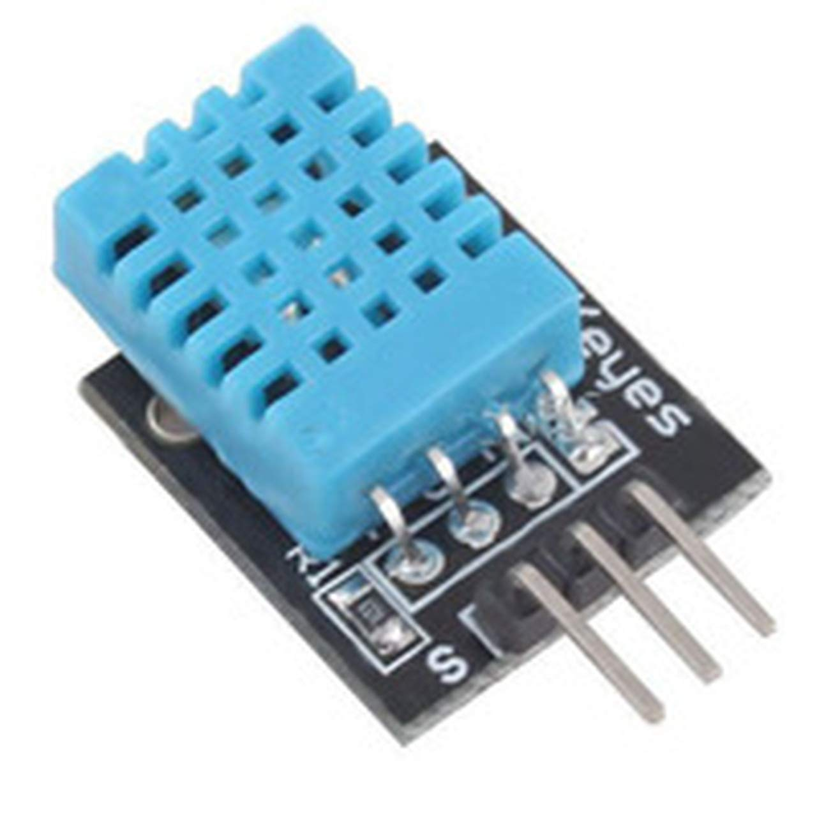
2.2 DHT11
Cảm biến độ ẩm nhiệt độ DHT11 là cảm biến rất thông dụng hiện nay với chi phí rẻ đáp ứng được nhu cầu bình thường

Slide 12
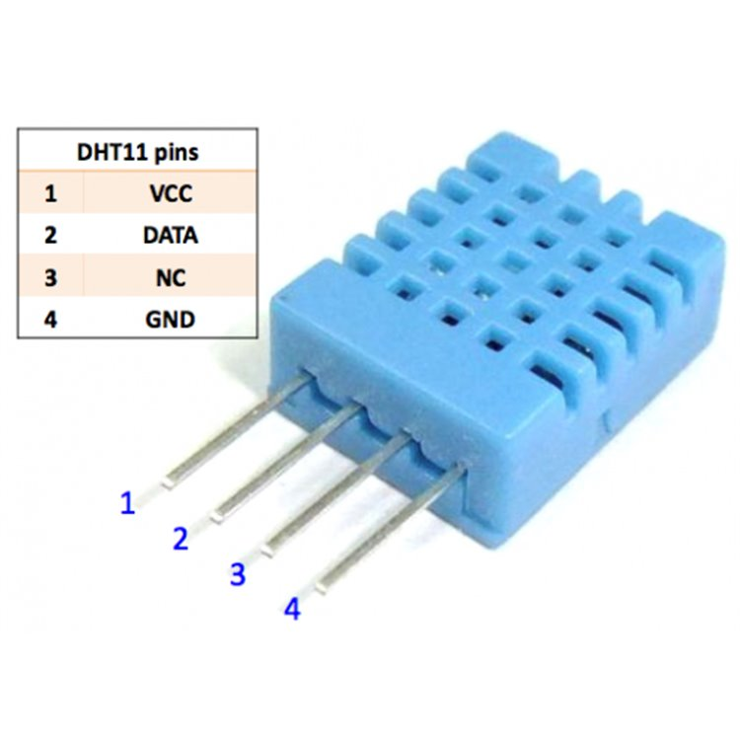
2.2 DHT11
Thông tin kỹ thuật:
Nguồn: 3 -> 5 VDC.
Dòng sử dụng: 2.5mA max (khi truyền dữ liệu).
Đo tốt ở độ ẩm 20 to 70%RH với sai số 5%.
Đo tốt ở nhiệt độ 0 to 50°C sai số ±2°C.
Tần số lấy mẫu tối đa 1Hz (1 giây 1 lần)
Kích thước 15mm x 12mm x 5.5mm.
4 chân, khoảng cách chân 0.1''.

Slide 13
2.3 MongoDB
MongoDB là một hệ quản trị cơ sở dữ liệu mã nguồn mở, là CSDL thuộc NoSQL và được hàng triệu người sử dụng.
MongoDB rất dễ mở rộng (Horizontal Scalability). Trong MongoDB có một khái niệm cluster là cụm các node chứa dữ liệu giao tiếp với nhau, khi muốn mở rộng hệ thống ta chỉ cần thêm một node với vào cluster.
Hiệu năng cao tốc độ truy vấn tốt hơn hăn CSDL thuộc SQL truyền thống

Slide 14
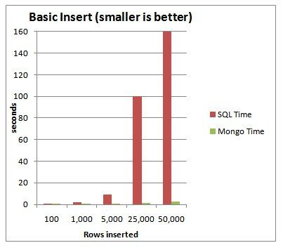
2.3 MongoDB

Slide 15
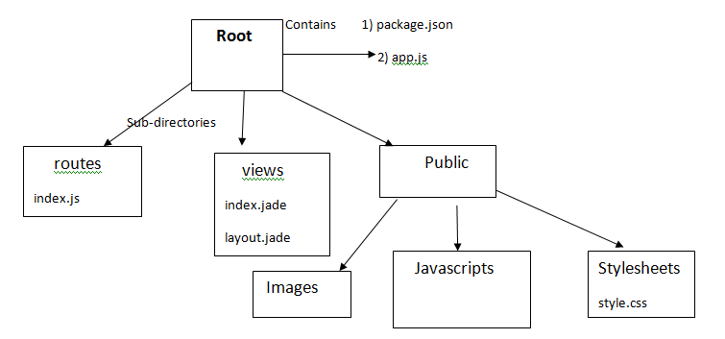
2.4 ExpressJS

Slide 16
2.4 ExpressJS
Express js là một Framework nhỏ, nhưng linh hoạt được xây dựng trên nền tảng của Nodejs. Nó cung cấp các tính năng mạnh mẽ để phát triển web hoặc mobile. Expressjs hỗ trợ các method HTTP và middleware tạo ra API vô cùng mạnh mẽ và dễ sử dụng.

Slide 17
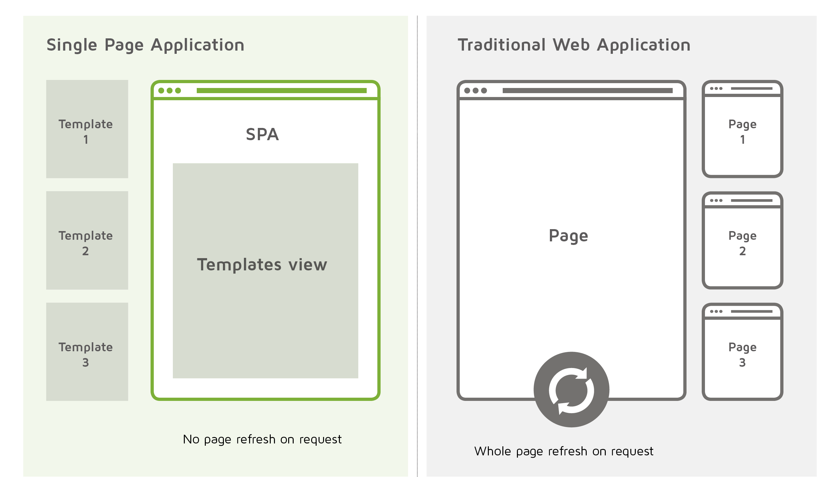
2.5 Thiết kế trang web với Vuejs
Vuejs là framework giúp xây dựng trang web dưới dạng Single Page Application.

Slide 18
3. Thiết kế hệ thống
Sơ đồ mạch nguyên lý
Code

Slide 19
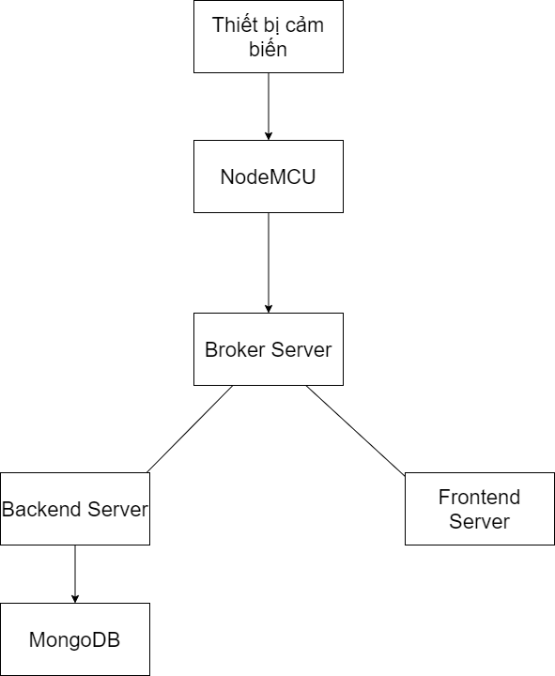
3.1 Sơ đồ hệ thống

Slide 20
3.1 Sơ đồ hệ thống
Thiết bị Cảm biến: Các sensor có vai trò đo đạc nhiệt độ, độ ẩm
NodeMCU: Là nơi xử lý dữ liệu thu thập được trên sensor sau đó đẩy lên Broker Server
Broker Server: Là Server trung gian truyền dữ liệu qua lại giữa Web Server và NodeMCU
Backend Server: Là 1 web server có vai trò nhận dữ liệu trên broker sau đó, lưu lại lên DB để thống kê
Frontend Server: Là 1 web server có vai trò hiển thị giao diện cho người dùng cuối sử dụng
MongoDB: là 1 server database kiểu NoSQL dùng để lưu trữ dữ liệu.

Slide 21
3.1 Sơ đồ hệ thống
Cảm biến nhiệt độ, độ ẩm gửi dữ liệu lên NodeMCU
NodeMCU sẽ gửi dữ liệu lên MQTT Broker thông qua Wifi
Web server sẽ cập nhật dữ liệu mới nhất từ MQTT Broker do đã subscribe 1 kênh trước đấy.

Slide 22
4. Bảo mật hệ thống
Mã hóa dữ liệu truyền đi từ thiết bị thông minh.
Xác thực thiết bị thông minh với server.
Một số cách khác

Slide 23
4.1 Mã hóa dữ liệu đường truyền
AES (Advanced Encryption Standard) là một thuật toán mã hóa khỗi được chính phủ Hoa Kỳ áp dụng làm tiêu chuẩn mã hóa.
Khi cài đặt thuật toán mã AES người ta thường không sử dụng ở dạng nguyên gốc. AES thường hoạt động ở 4 ché độ cơ bản của mã khối n-bit (ECB,CBC,CFB,OFB)

Slide 24
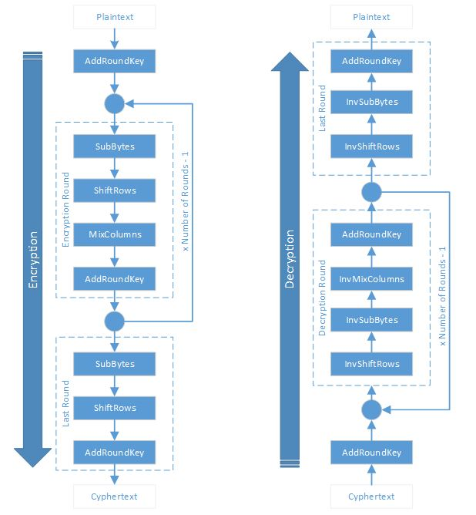
AES

Slide 25
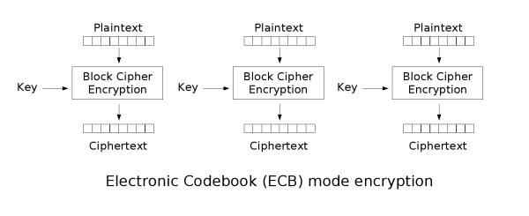
ECB (Electronic CodeBook)

Slide 26
4.2 Xác thực thiết bị thông minh với server
Để giao tiếp được với server, phía thiết bị thông minh cần cung cấp một user và password khi subscribe một kênh trên server
Các tiêu chuẩn đặt mật khẩu mạnh:
Sử dụng tối thiểu 8 ký tự, và tối đa 15 ký tự.
Bao gồm số, chữ thường, chữ in hoa và ký tự đặc biệt.
Duy nhất, không dùng chung cho các tài khoản khác.
Không được mang ý nghĩa đi kèm(số điện thoại, ngày sinh, tên địa danh...).
Không sử dụng tên riêng.
Không sử dụng các con số nổi tiếng, vd: 113, 115, 12345678...
Không sử dụng các thông tin trong mật khẩu cho câu hỏi bí mật (câu hỏi bí mật là phương pháp giúp người dùng đặt lại mật khẩu khi quên).

Slide 27

4.3 Một số cách khác
Bảo vệ và bảo mật đường truyền: Ở đây là wifi, thì cần đặt password khó có thể dò được, sử dụng các chuẩn bảo mật wifi mới nhất.
Sử dụng các phần cứng nguồn gốc rõ rang, không có mã độc.
Sử dụng Public Key Infrastructure để bảo mật

Slide 28
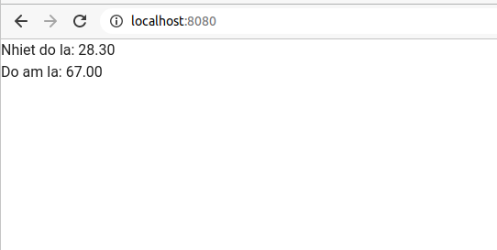
5. Kiểm thử hệ thống
Sử dụng private key:

Slide 29
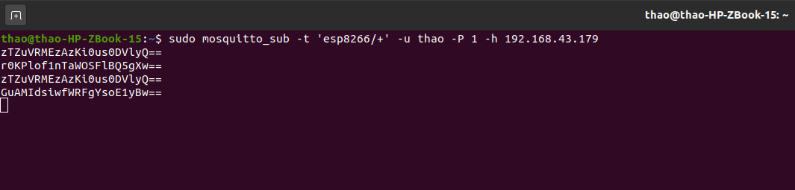
5. Kiểm thử hệ thống
Sử dụng private key

Slide 30
5 Kiểm thử hệ thống
Sử dụng xác thực broker-client
Để subscribe hay publish thì cần có username và password

Slide 31
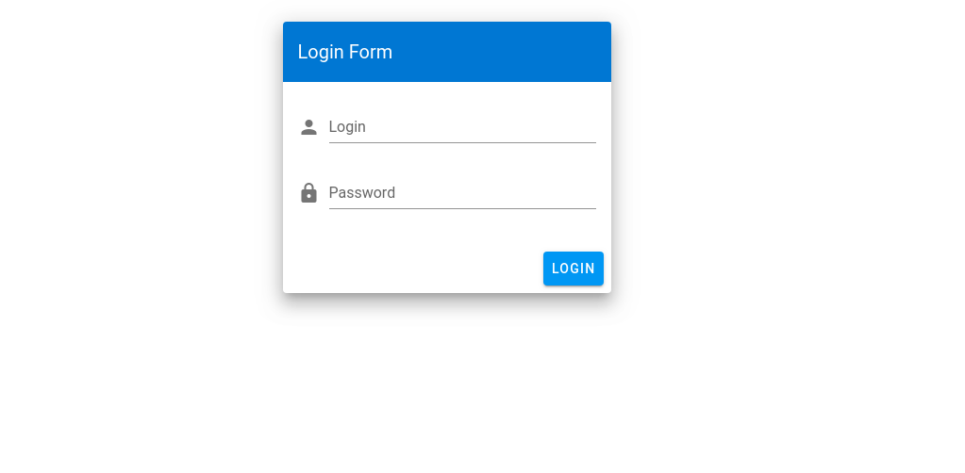
5. Kiểm thử hệ thống
Xác thực từ phía Web server – người dùng

Slide 32
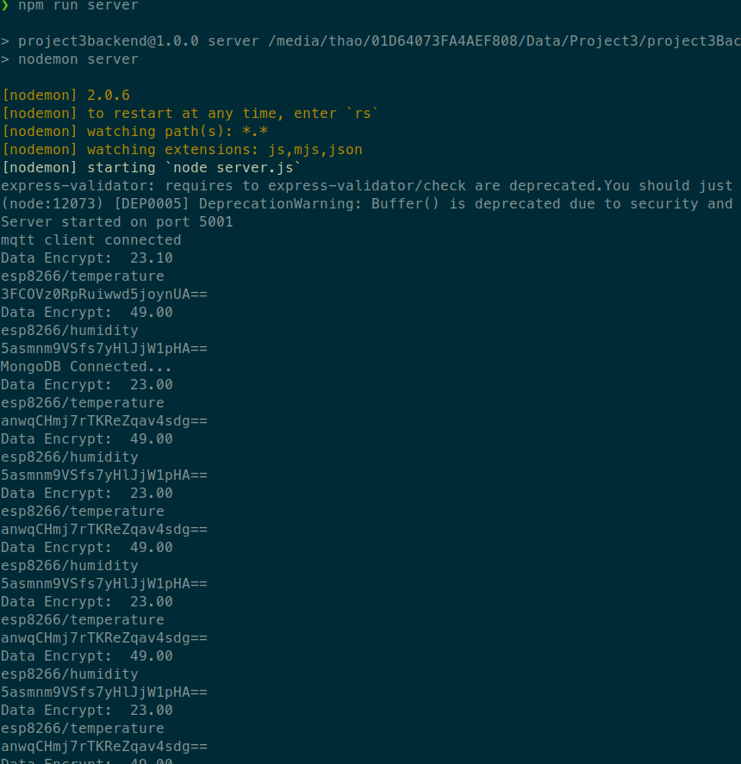
5. Kiểm thử hệ thống
Backend Server hoạt động tốt vai trò lưu dữ liệu lên DB.

Slide 33
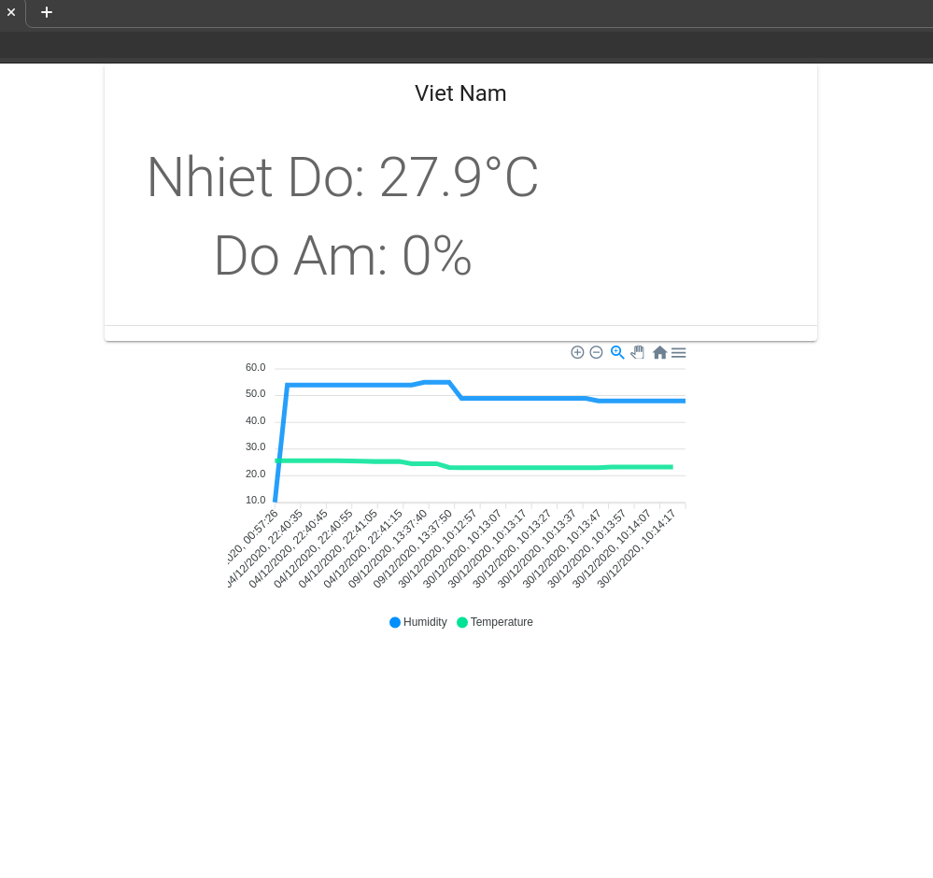
5. Kiểm thử hệ thống
Frontend có giao diện dễ nhìn và hiển thị được dữ liệu đầy đủ

